Slide 1


BÀI GIẢNG ĐIỆN TỬ MÔN LỊCH SỬ LỚP 4

Slide 2

Lịch sử:
Kiểm tra bài cũ:
Trong cuộc kháng chiến chống quân Mông-Nguyên,
nhà Trần đã đối phó với giặc như thế nào khi chúng
mạnh và khi chúng yếu? Kết quả ra sao?
-Khi giặc mạnh vua tôi nhà Trần chủ động rút khỏi
kinh thànhThăng Long.Khi giặc yếu quân dân nhà Trần
tấn công quyết liệt.
-Kết quả cả ba lần quân dân nhà Trần đều giành
thắng lợi.

Slide 3
Lịch sử:
NƯỚC TA CUỐI THỜI TRẦN
1. Tình hình nước ta cuối thời Trần
Đọc thông tin SGK đoạn “Từ giữa thế kỉ XIV…ông xin từ quan”
và thảo luận nhóm đôi theo yêu cầu sau:
Tình hình nước ta cuối thời trần như thế nào ?
Trước tình hình đó nhân dân và quan lại đã có phản ứng gì?
-Từ giữa thế kỉ XIV,tình hình đất nước ngày càng xấu đi
Vua quan ăn chơi soa đọa,không quan tâm tới dân.
-Nhân dân nổi dậy đấu tranh,các quan lại trong triều
cũng bất bình.

Slide 4
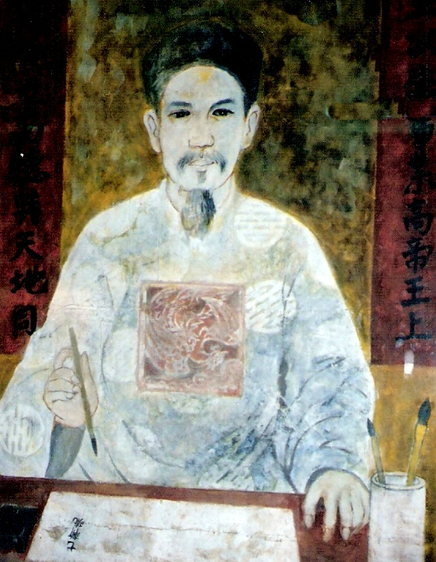
Lịch sử:
NƯỚC TA CUỐI THỜI TRẦN
Chu Văn An (1292-1370) là một đại quan nhà Trần, ông dâng sớ xin chém 7 tên quan coi thường phép nước nhưng vua không nghe ,ông xin từ quan.

Slide 5
Lịch sử:
NƯỚC TA CUỐI THỜI TRẦN
1. Tình hình nước ta cuối thời Trần
2. Nhà Hồ thay thế nhà Trần
Theo em,nhà Trần có đủ sức gánh vác công việc trị vì
nước ta nữa hay không?
Nhà Trần đã suy yếu,không thể gánh vác công việc trì vì đất nước được,cần có một triều đại mới thay thế.

Slide 6
Lịch sử:
NƯỚC TA CUỐI THỜI TRẦN
1. Tình hình nước ta cuối thời Trần
2. Nhà Hồ thay thế nhà Trần
Đọc thông tin SGk đoạn “ Trong tình hình ….chữa bệnh cho dân”
Thảo luận nhóm 4 theo gợi ý sau:
Nhà Hồ thành lập như thế nào? đóng đô ở đâu ?
lấy tên nước là gì?
- Nhà Hồ đã có những cải cách gì trong quản lí đất nước?
Năm 1400,Hồ Quý Ly truất ngôi vua Trần và tự xưng làm vua,lập nên nhà Hồ. Đóng đô ở Vĩnh Lộc-Thanh Hóa,đổi tên nước là Đại Ngu.
Hồ Quý Ly thay thế các quan của dòng họ Trần bằng những người tài giỏi,qui định lại số ruộng cho quan lại,quí tộc,qui định số nô tì trong gia đình quí tộc ,số thừa phải nộp lại cho nhà nước.Khi có nạn đói,nhà giàu phải bán thóc cho dân,tổ chức chữa bệnh cho dân

Slide 7
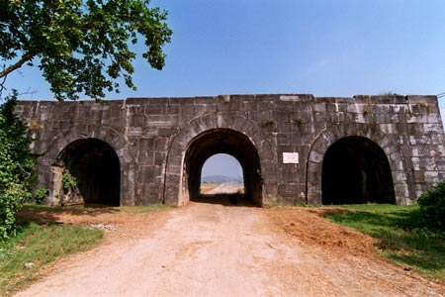
Lịch sử:
NƯỚC TA CUỐI THỜI TRẦN
1. Tình hình nước ta cuối thời Trần
2. Nhà Hồ thay thế nhà Trần
3. Nước ta bị nhà Minh đô hộ
Thành Tây Đô của nhà Hồ (Thanh Hoá)

Slide 8
Lịch sử:
NƯỚC TA CUỐI THỜI TRẦN
1. Tình hình nước ta cuối thời Trần
2. Nhà Hồ thay thế nhà Trần
3. Nước ta bị nhà Minh đô hộ
- Vì sao mà nhà Hồ không chống nổi quân Minh xâm Lược ?
Vì Hồ Quý Ly không đoàn kết được toàn dân để
tiến hành kháng chiến mà chỉ dựa vào quân đội
nên nước ta bị nhà Minh đô hộ ( năm 1406)

Slide 9
Lịch sử:
NƯỚC TA CUỐI THỜI TRẦN
Từ giữa thế kỉ XIV,nhà Trần bước vào thời kỳ
suy yếu. Vua quan không quan tâm tới dân,
dân oán hận,nổi dậy khởi nghĩa.
Năm 1400,Hồ Quý Ly nhân cơ hội đó đã truất ngôi vua Trần,lập nên nhà Hồ.
Không chống nổi quân xâm lược,nhà Hồ sụp đổ.
Đất nước ta bị nhà Minh đô hộ.

Slide 10
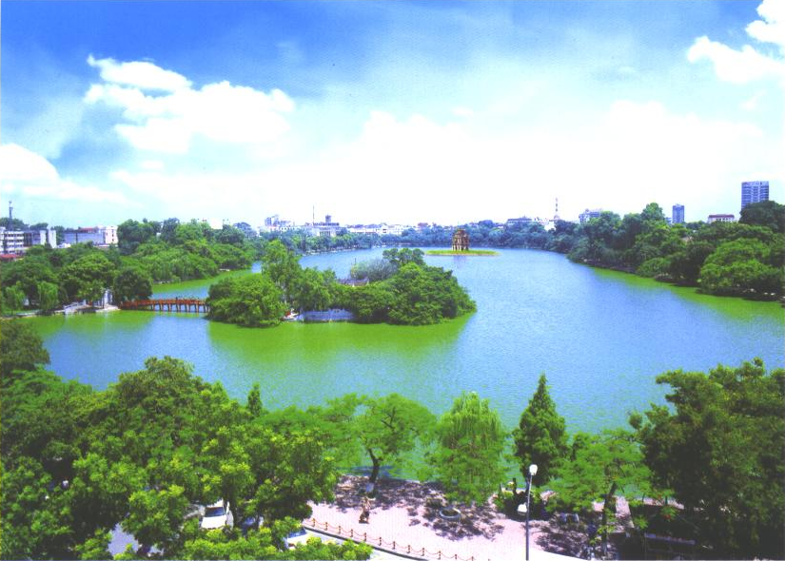

Chào tạm biệt !

